Slide 1
Качественные
Прилагательные
Автор: Ешмекова Ирина Георгиевна
Учитель английского языка
МБОУ лицей № 15 г. Ставрополь

Slide 2
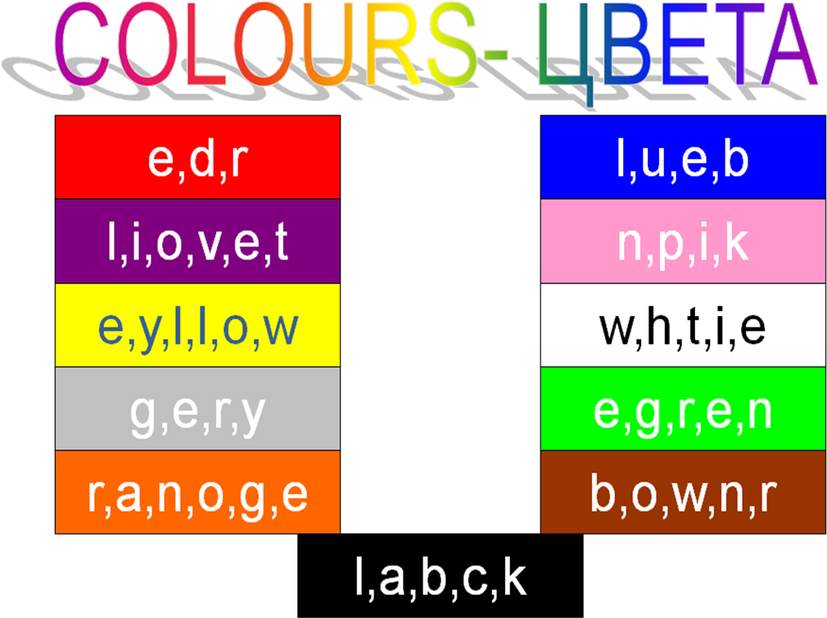

Slide 3
H ppy - o,a,y.
M rry - i,a,e.
S d - u,a,o.
F nny - a,u,e.
Sh - y,i,a.
Str ng – a,i,o.
Br ve - e,a,o.
Cl ver – i,o,e.
Br ght – i,e,a.
N ce - a,u,i.
C nning – u,o,a.
W se - o,i,e.
L zy - y,u,a.
B g – u,y,i.
Sm ll – a,o,e.
L ng – i,y,o.
Sh rt – u,o,e.
R und – o,a,i.
Sq are – u,y,o.
L ght – e,i,y.
D rk – o,a,i.
Sl m – a,u,i.
Th n – i,e,y.
F t – u,a,o.
G od – a,e,o.
B d – y,a,e.

Slide 4
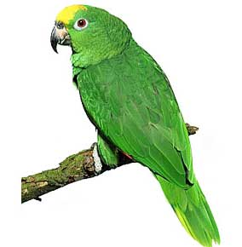
ANIMALS AND BIRDS- ЖИВОТНЫЕ И ПТИЦЫ
A_____________________________parrot
A________________________elephant
A_____________________________dog

Slide 5
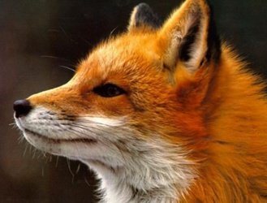
A_____________________________piglet
A______________________________cat
A_____________________________fox

Slide 6
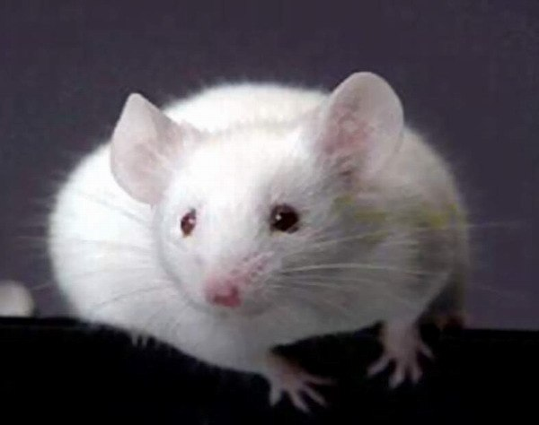
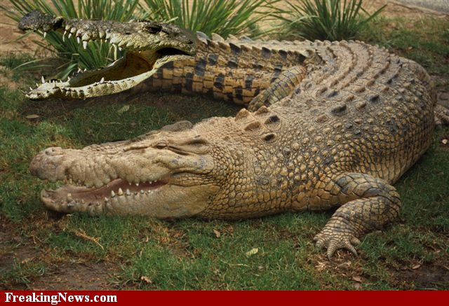
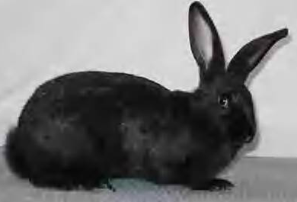
A______________________mouse
A____________________crocodile
A_______________________rabbit

Slide 7
Good luck!

